Slide 1
Исследование сложного глаза жука-плавунца для разработки камер-датчиков на его основе
Кириленко Диана
Калашников Фёдор

Slide 2
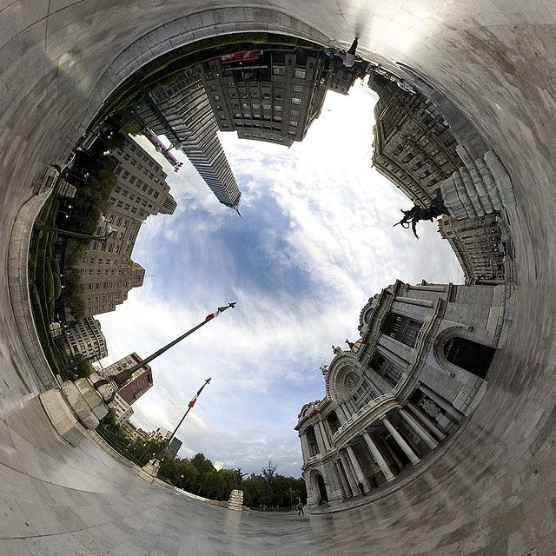
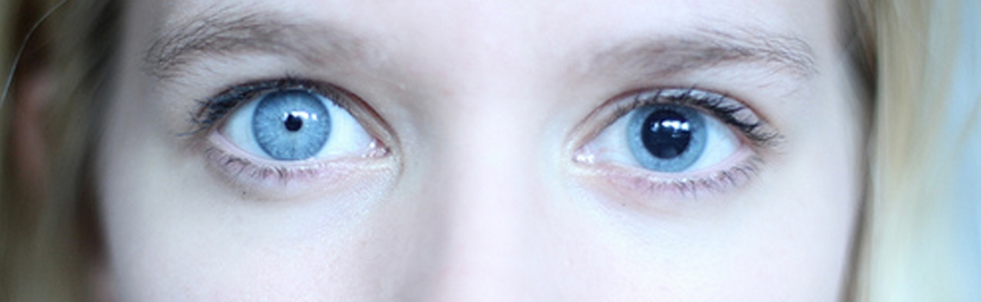

Какие возможности принесёт разработка
01
Камера позволяет увиличить угол обзора до 360
Адаптивность к условиям освещения
(чуствительность до 300гц)
Оптимизация затрат на количество камер качеством

Slide 3


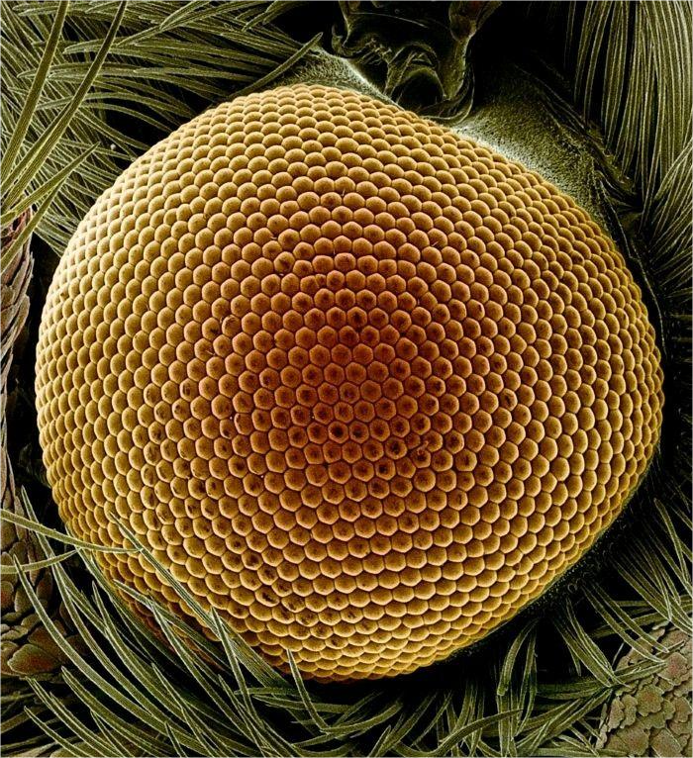
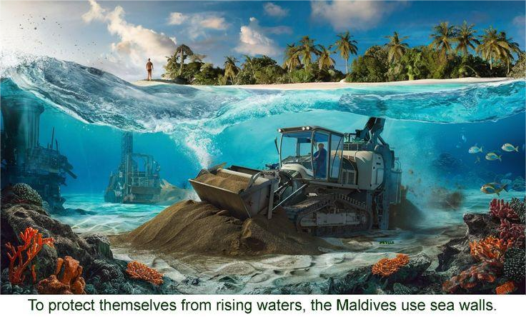
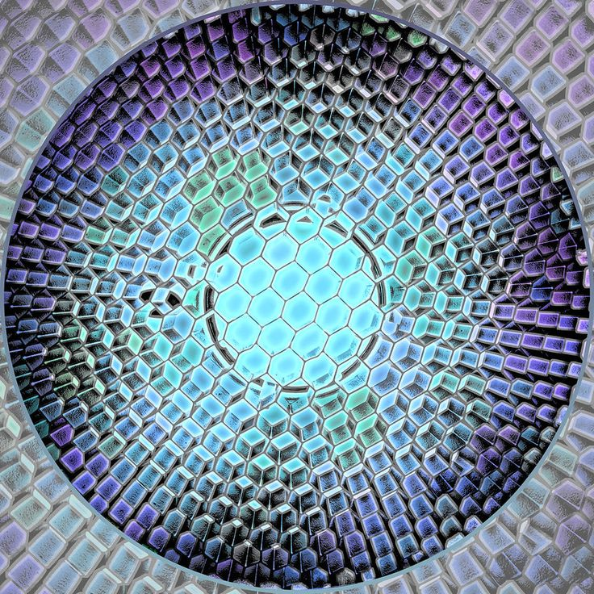
Ключевые ценности
Снижение количества камер и сенсоров
Адаптации к водной среде
Улучшенная чувствительность к слабому освещению
01
Бионические камеры сокращают необходимость в большом количестве устройств для охвата всего поля зрения (увеличение зоны обзора на 300% и снижение стоимости оборудования на 20-30%).
Глаза жука-плавунца оптимизированы для подводного зрения и восприятия глубины.
Сложные глаза жуков-плавунца обеспечивают превосходное зрение в мутной воде.

Slide 4
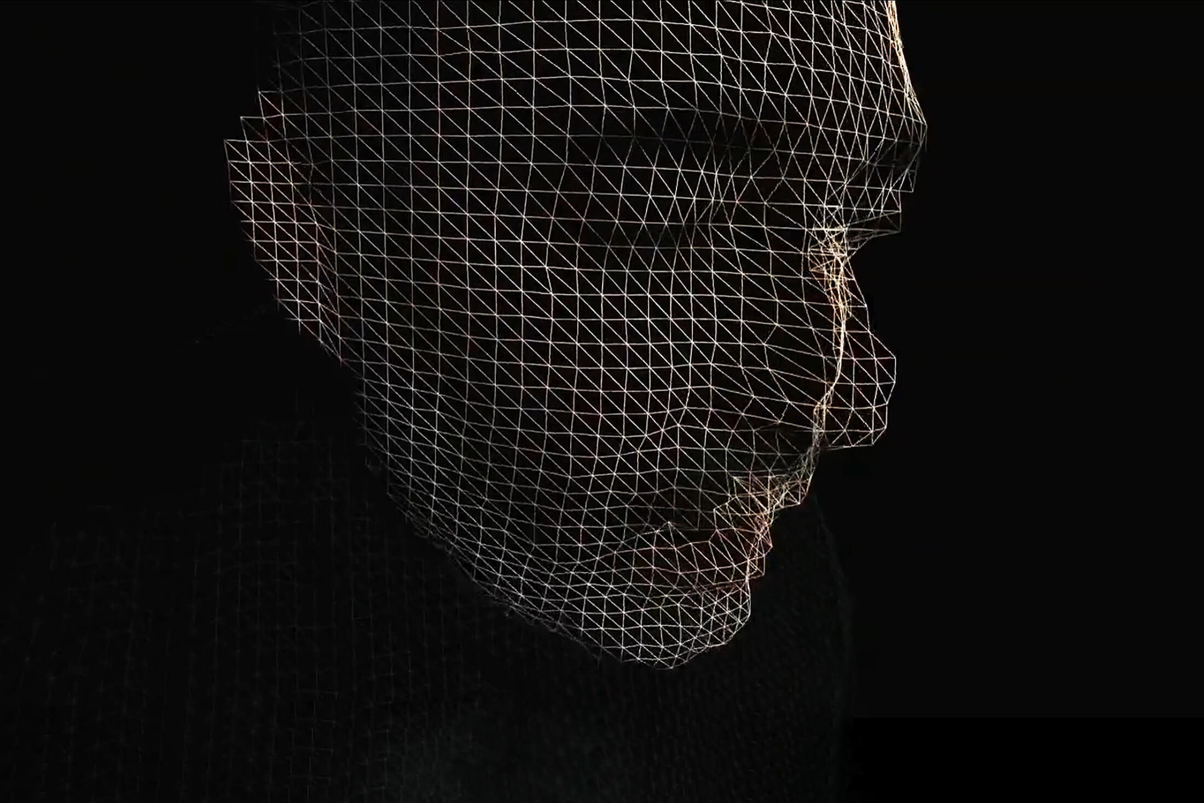
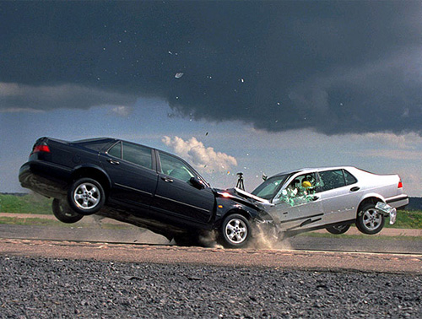

Ключевые ценности
Исползование камер в качестве сенсоров
Снижение аварийных ситуаций
Быстрое обнаружение движения
Высокая чуствительность камер позволяет использовать их в качестве устройства, воспринимающего внешние воздействия
Улучшенное восприятие окружающей среды и точное распознавание позволяют камерам снижать количество аварий на 25-40%, в городских условиях и при парковке.
Глаза жука-ныряльщика позволяют быстро обнаруживать и отслеживать быстро движущуюся добычу.

Slide 5
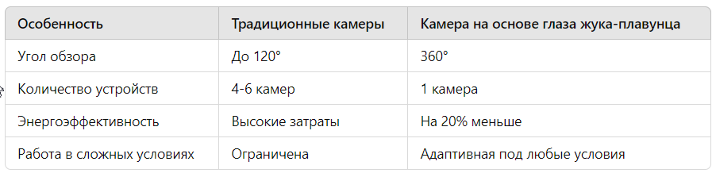
«Секретныи соус»
Поляризационная чувствительност
  Использование поляризационного зрения насекомых для улучшения обнаружения объектов.
Обнаружение движения
  Применение механизмов восприятия движения насекомых для надежного отслеживания целей.
Панорамный обзор 360° и Высокая светочувствительность
Фасеточные линзы (омматидии)
Адаптивная оптика
Минимизация слепых зон:

Slide 6


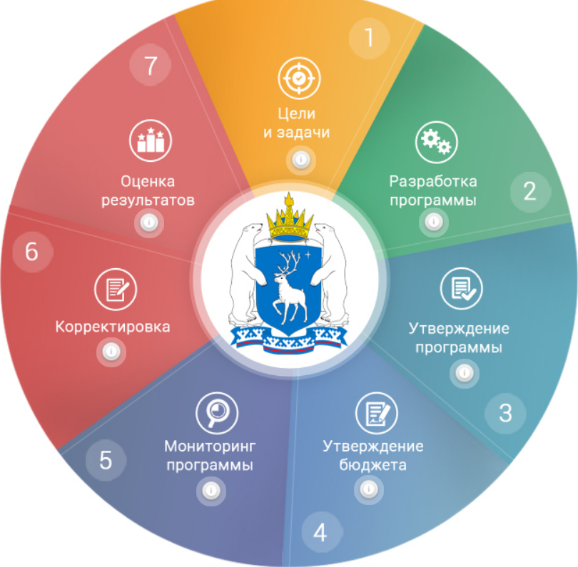
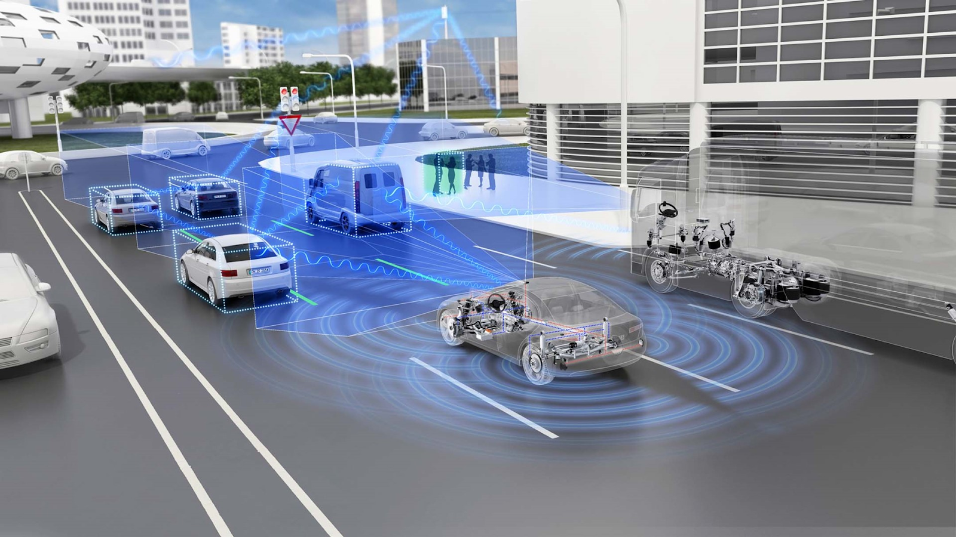
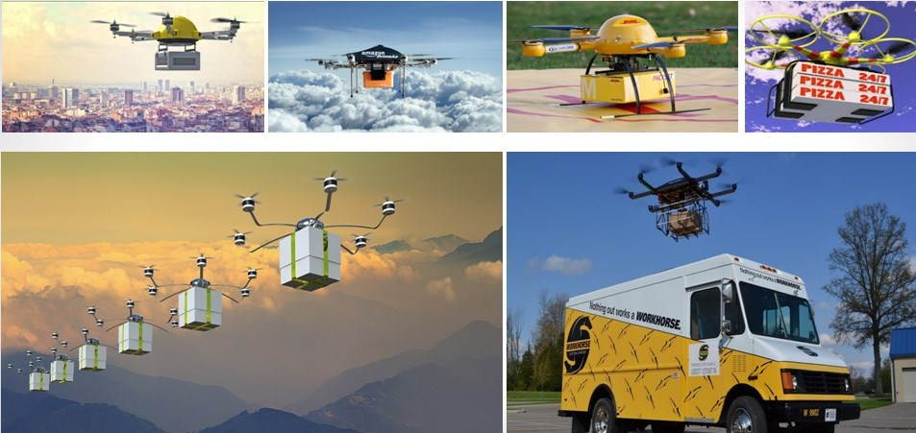

Потенциальные применения сложных камер
01
02
03
Автономные транспортные средства
Производители и операторы дронов
Государственные программы и проекты по умным городам
Автопроизводители и поставщики автокомпонентов
Клиенты: КамАЗ, ГАЗ, АвтоВАЗ, Sollers
Клиенты: ZALA Aero (входит в концерн "Калашников"), Кронштадт (разработка беспилотных систем).
Клиенты: Мэрия Москвы, Сколково, проекты "Умный город" по всей России.

Slide 7



План выхода на рынок
03
01
02
Фундаментальные исследования
Привлечение клиентов
Минимизация затрат
Подготовление почвы для выхода на рынок.
Исследование целевой аудитории, маркетинг.Налаживание производства и партнерств Запуск предзаказов и краудфандинг, Обратная связь и тестирование
Оптимизация энергоэффективности портативных устройств. Обеспечение надежной работы в различных средах и долговечность
Научные исследования, направленные на получение новых знаний и понимания работы технологии

Slide 8

Анализ конкурентов для камеры на основе глаза жука-плавунца
Mobileye (Intel)
Преимущества: Развита технология, интегрированная в автомобили, большая база данных алгоритмов распознавания.
Недостатки: Камера имеет ограниченный угол обзора, и они полагаются на комбинацию различных сенсоров для полного восприятия окружения.
Waymo (Alphabet)
Преимущества: Высокая степень автономии и надежности, в том числе благодаря огромному объему данных, собранных в ходе тестирования.
Недостатки: Высокая стоимость разработки и эксплуатации их решений, а также сложность в масштабировании для массового рынка.
Aptiv
Преимущества: Многообразие решений, включая датчики, алгоритмы и программное обеспечение для автомобилей.
Недостатки: Концентрация на более сложных системах, которые могут не подходить для менее дорогих автомобилей.

Slide 9

Анализ конкурентов для камеры на основе глаза жука-плавунца
NVIDIA
Преимущества: Использование мощных графических процессоров для обработки изображений и больших объемов данных.
Недостатки: Высокая стоимость технологий и необходимость интеграции с другими системами, что может усложнить внедрение.
Valeo
Преимущества: Обширный портфель продуктов и хорошая репутация на рынке автопрома.
Недостатки: В зависимости от традиционных технологий, что может сделать их менее гибкими по сравнению с новыми решениями.
LeddarTech
Преимущества: Инновационные решения для различных применений, включая дроны и автомобильную промышленность.
Недостатки: Использование лидаров может увеличить стоимость системы.

Slide 10
Статус проекта
02
На данный момент проект находится на начальных стадиях фундаментальных исследований

Slide 11
Thank You
Контакты +79581673424
bromvil@inbo.ru

